Slide 1
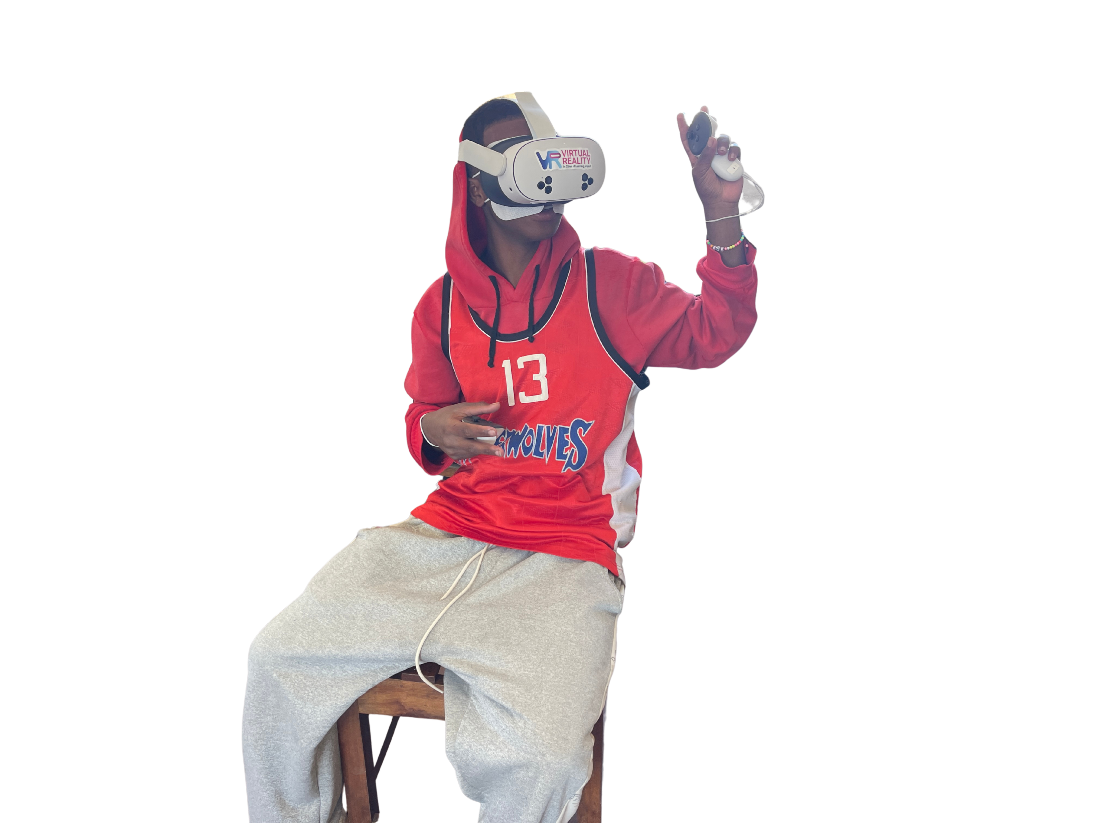

Hulp nodig tijdens het rijden? Spiek hier voor de knoppen!
  Rechter trigger: Gas geven / Vooruit rijden
  Linker trigger: Achteruit rijden / Achteruit
  B-knop: Direct herstarten en terugkeren naar het startpunt als je van de baan vliegt
  Joysticks: in de lucht stunts uitvoeren (flips en spins) en je auto netjes op vier wielen laten landen
  Verzamelobjecten: Verzamel vereiste items langs de baan voordat je over de finish kunt rijden
Aan de slag!

Slide 2

Hulp nodig tijdens het bouwen? Spiek hier voor de knoppen!
  Linker pols: Open het menu voor de diverse opties in wegstukken, de verfkwast (paint-tool), extra onderdelen of om onderdelen te verwijderen.
  Trigger (Wijsvinger): Selecteren en neerzetten van een wegdeel
  Twee handen + Grip: Pak het startwegdeel of objecten vast met beide handen om ze gelijktijdig groter of kleiner te maken
  Grip (Zijknop): Een bestaand wegdeel vastpakken om het te verplaatsen of op te tillen
Bouw ze!

